Slide 1
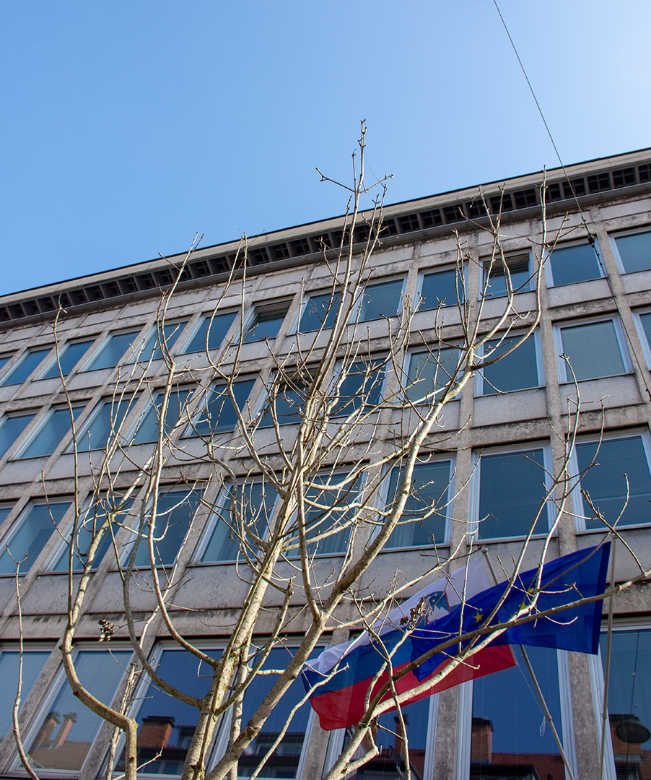
Ljubljana, 20. april 2023
Revidiranje črpanja
evropskih sredstev
Katja Božič
Vrhovna državna revizorka

Slide 2
Pristojnosti računskega sodišča na področju revidiranja evropskih sredstev
Na podlagi 20. člena Zakona o računskem sodišču ima računsko sodišče pristojnost revidirati pravilnost in smotrnost poslovanja uporabnikov javnih sredstev ter računovodske in druge izkaze uporabnikov javnih sredstev, med katere poleg pravnih oseb javnega prava zakon med drugim eksplicitno uvršča tudi pravne in fizične oseb, ki so prejele pomoč iz proračuna Evropske unije.
Računsko sodišče izvaja samostojne sistemske revizije in revizije konkretnih projektov, javnih razpisov in politik, v okviru katerih se prepleta porabi sredstev iz državnega proračuna in evropskih sredstev.
V skladu s 25. členom Zakona o računskem sodišču in 97. členom Zakona o javnih financah računsko sodišče vsako leto izvede revizijo predloga zaključnega računa proračuna Republike Slovenije.
V okviru vsakoletne revizije zaključnega računa državnega proračuna računsko sodišče med drugim preverja tudi pravilnost izkazovanja prejetih sredstev iz EU in drugih držav in pravilnost izkazovanja plačil sredstev v proračun EU ter pravilnost izvrševanja proračuna na izbranem vzorcu izplačil, ki lahko vključuje tudi evropska sredstva.

Slide 3
Predlog zaključnega računa proračuna Republike Slovenije

Slide 4
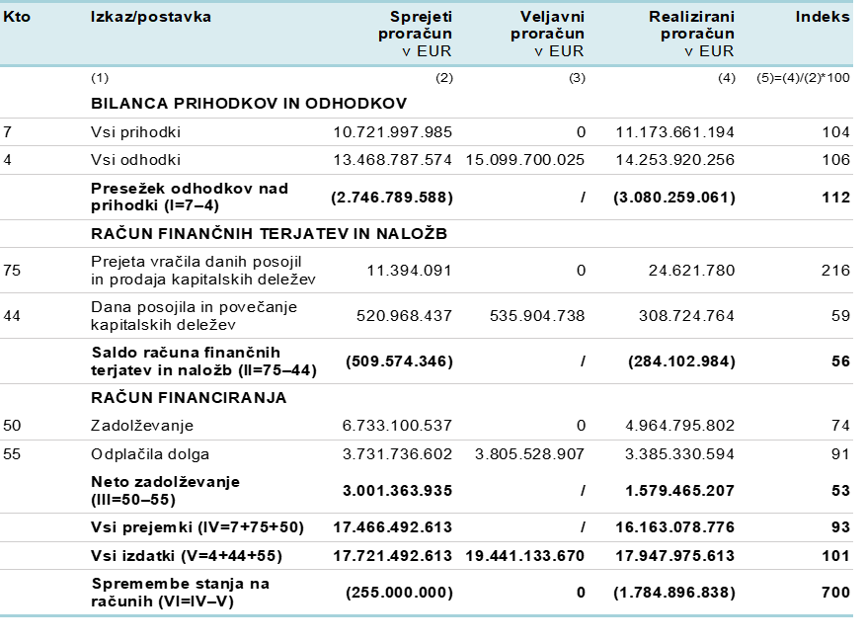
Splošni del predloga zaključnega računa proračuna Republike Slovenije za leto 2021
Vir: Revizijsko poročilo Predlog zaključnega računa proračuna Republike Slovenije za leto 2021.

Slide 8
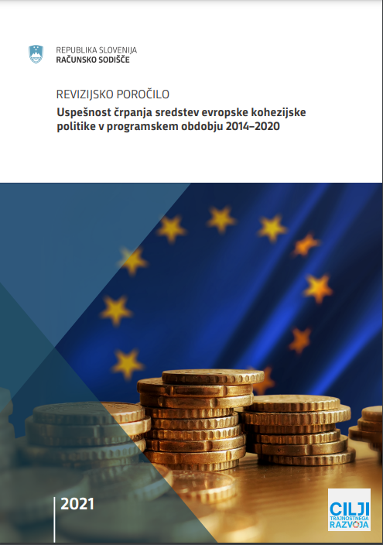
Uspešnost črpanja sredstev evropske kohezijske politike v programskem obdobju 2014–2020
revidiranci:
Vlada Republike Slovenije
Služba Vlade Republike Slovenije za razvoj in evropsko kohezijsko politiko (organ upravljanja)
Ministrstvo za finance (organ za potrjevanje)
obdobje revidiranja:
1. 1. 2014 – 31. 12. 2019 pri aktivnostih načrtovanja, sprejemanja korektivnih ukrepov in poročanja
1. 1. 2014 – 31. 12. 2020 pri aktivnostih izvedbe

Slide 10
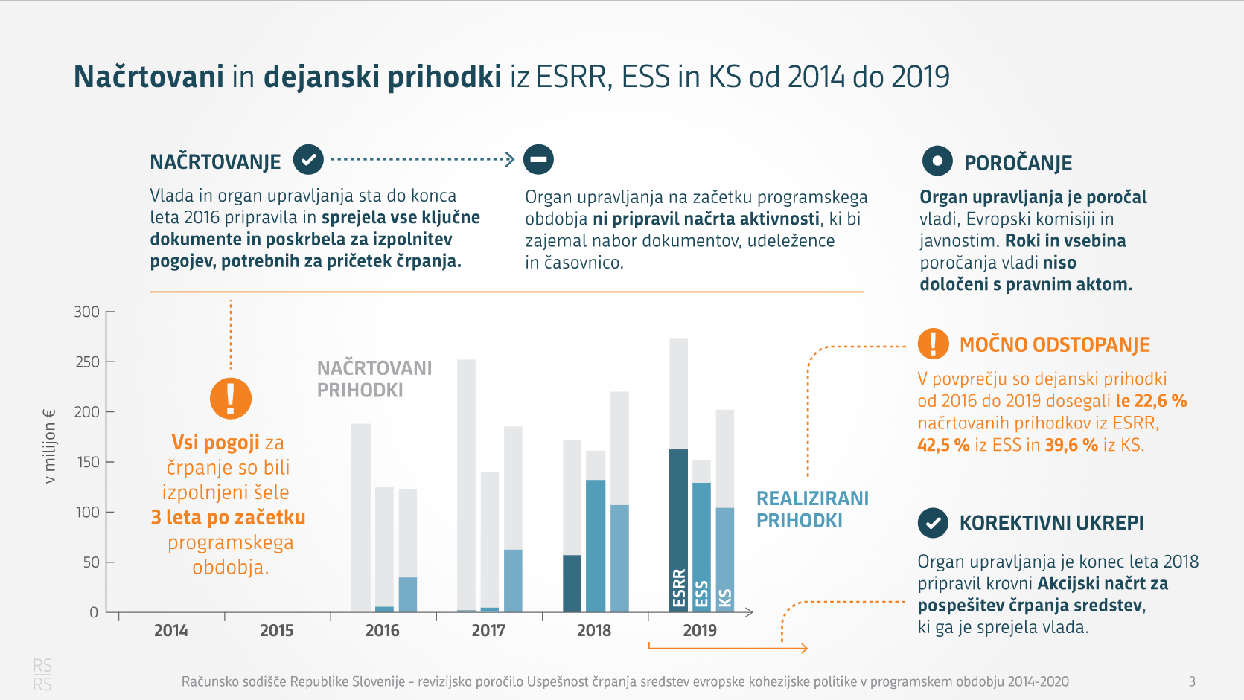

Slide 11
Ključna zaznana tveganja med izvajanjem operativnega programa evropske kohezijske politike 2014-2020:
težave z informacijskim sistemom
neizvedeni in dolgotrajni postopki presoje vplivov na okolje
administrativna bremena
dolgotrajni postopki javnega naročanja
težave v postopkih javno-zasebnega partnerstva

Slide 13
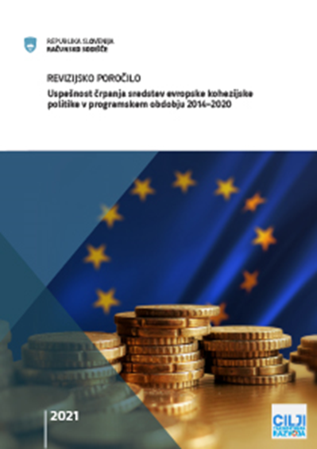
Učinkovitost in uspešnost vzpostavitve in delovanja državnega računalniškega oblaka
revidiranec: Ministrstvo za javno upravo
obdobje revidiranja: 1. 1. 2014 – 30. 6. 2020
vrednost projekta: 14,4 mio EUR
delež EU sredstev: 85 %

Slide 14
V obdobju, na katero se je nanašala revizija, Ministrstvo za javno upravo po mnenju računskega sodišča ni zagotovilo učinkovite in uspešne vzpostavitve in delovanja državnega računalniškega oblaka.
Nekatere ugotovljene nesmotrnosti:
odsotnost strategije razvoja informatike za državno upravo
neustrezno načrtovanje projekta
nepravilnosti pri oddaji javnih naročil
podvojena nabava opreme z enakimi funkcionalnostmi
prevzem opreme brez potrditve zahtevane kakovosti
nabava opreme, ki ni bila dana v uporabo
pomanjkanje tehničnega znanja in kadrovskih virov za izvajanje projekta
neustrezno izvajanje nadzora nad delom zunanjih izvajalcev
neustrezno spremljanje doseženih učinkov projekta
Računsko sodišče je od ministrstva zahtevalo predložitev odzivnega poročila, v katerem je moralo ministrstvo izkazati popravljalne ukrepe za odpravo odkritih nesmotrnosti, in podalo 9 priporočil za izboljšanje delovanja.

Slide 15
Uspešnost Ministrstva za kulturo pri pripravi in izvedbi javnih razpisov "Spodbujanje kreativnih kulturnih industrij – Center za kreativnost"
revidiranec: Ministrstvo za kulturo
obdobje revidiranja: 1. 2. 2019 - 30. 6. 2021
razpoložljiva sredstva: 3,1 mio EUR
delež EU sredstev:
70 % (kohezijska regija Zahodna Slovenija)
75 % (kohezijska regija Vzhodna Slovenija)

Slide 16
Računsko sodišče je ugotovilo, da je bilo ministrstvo pri pripravi in izvedbi javnih razpisov JR CzK 2019 in JR CzK 2020-2021 delno uspešno.
Ključne ugotovitve:
pomanjkljivosti pri določanju ciljev, pogojev in meril ter pri določanju zavez, zaradi česar ministrstvo ne bo moglo izmeriti uspešnosti obeh javnih razpisov, razen v delu, ki se nanaša na kreiranje novih delovnih mest
ministrstvo v postopku obravnave in ocenjevanja vlog ni v celoti ravnalo v skladu s predpisano zakonodajo in internimi akti
pomanjkljivosti pri preverjanju upravičenosti do izplačila sredstev
pomanjkljivosti pri preverjanju dvojnega financiranja.
Računsko sodišče je ministrstvu podalo 6 priporočil za izboljšanje priprave in izvedbe javnih razpisov,
vključno s priporočilom, naj vladi predlaga nadgraditev in medsebojno povezljivost informacijskih sistemov, ki se uporabljajo kot podpora za preverjanje obstoja dvojnega financiranja operacij, da bodo onemogočali vnos oziroma nadaljnjo obdelavo zahtevkov za izplačilo upravičenih stroškov, ki so že bili predmet financiranja iz drugih javnih virov.

Slide 17
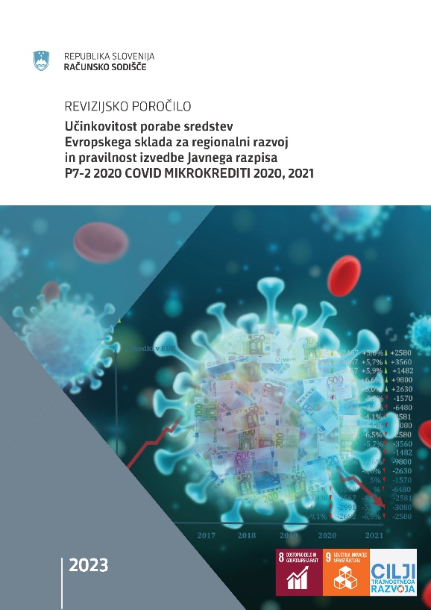
Učinkovitost porabe sredstev Evropskega sklada za regionalni razvoj in pravilnost izvedbe Javnega razpisa P7-2 2020 COVID MIKROKREDITI 2020, 2021
revidiranci:
Ministrstvo za gospodarski razvoj in tehnologijo (posredniški organ)
SID banka (upravljavka sklada skladov)
Slovenski podjetniški sklad (finančni posrednik)
obdobje revidiranja: 1. 9. 2020 - 30. 9. 2021
razpoložljiva sredstva: 56,6 mio EUR
delež EU sredstev: 62,5 %

Slide 18
Računsko sodišče je ugotovilo, da sta bila ministrstvo in SID banka pri porabi sredstev EU podpore učinkovita,
SPS pa delno učinkovit, predvsem zaradi ugotovljenih pomanjkljivosti pri pripravi in izvedbi javnega razpisa, ki se nanašajo na pogoje kandidiranja, ki niso bili jasni, razumljivi in objektivno preverljivi v času oddaje vloge ter nedvoumno povezani s cilji javnega razpisa, medtem ko merila niso bila usklajena s cilji, ki izhajajo iz začasnega okvira finančne operacije.
Računsko sodišče je o pravilnosti izvedbe javnega razpisa SPS izreklo mnenje s pridržkom, predvsem zaradi nepravilnosti pri izvedbi javnega razpisa – SPS ni zavrgel nepopolnih vlog oziroma je kot popolne oziroma ustrezne ocenil vloge, ki niso vsebovale vseh zahtevanih prilog oziroma niso izpolnjevale pogojev iz razpisa in drugih zakonskih zahtev, v več primerih pa ni preveril izpolnjevanja zahtevanih pogojev kandidiranja.
Računsko sodišče je SPS podalo 7 priporočil za izboljšanje priprave in izvedbe javnih razpisov,
ministrstvu in SPS pa 2 priporočili za učinkovitejšo porabo sredstev EU podpore,
vključno s priporočilom, naj ministrstvo vladi predlaga nadgraditev obstoječih informacijskih sistemov, da bodo onemogočali vnos oziroma nadaljnjo obdelavo podlag za izplačilo upravičenih stroškov, ki so že bili predmet financiranja iz drugih javnih virov, in tako omogočali podporo za preverjanje obstoja dvojnega financiranja operacij.

Slide 19
Potreba po sistemski rešitvi na področju preprečevanja dvojnega financiranja
Sistem preprečevanja možnosti dvojnega financiranja sloni predvsem na obvezni pridobitvi izjave končnega prejemnika, da ne bo prišlo do dvojnega financiranja upravičenih stroškov, ter na opozorilu, da je treba sredstva, namenjena za kritje stroška, ki je bil že v celoti krit iz drugih javnih sredstev, vrniti in da se namerno dvojno uveljavljanje stroškov in izdatkov obravnava kot goljufija.
Podatki v registrih državnih pomoči omogočajo preverjanje višine dodeljenih pomoči posameznemu upravičencu, ne omogočajo pa preveritve, za kateri namen ali projekt oziroma za katere upravičene stroške je upravičenec sredstva prejel.
Informacijski program e-MA samodejno ne opozarja, da je upravičenec že prejemnik sredstev na drugem programu, ki je sofinanciran z javnimi sredstvi.

Slide 20
Pregled ključnih tveganj
pomanjkljivo načrtovanje prihodkov iz naslova evropskih sredstev v državnem proračunu
prepočasne aktivnosti pri izvedbi postopkov javnih naročil in javno-zasebnih partnerstev
nepravilnosti pri oddaji javnih naročil
dolgotrajni postopki pri pridobivanju okoljevarstvenih soglasij
pomanjkljivosti pri načrtovanju, izvedbi in nadzoru nad izvedbo javnih razpisov in projektov
administrativno obremenjeni postopki pridobivanja evropskih sredstev s strani upravičencev
zagotavljanje doseganja ciljev (npr. operativnega programa, javnega razpisa ali konkretnega projekta)
zagotavljanje namenskosti porabe sredstev
preprečevanje dvojnega financiranja
pomanjkljivosti v delovanju informacijskih sistemov

